Slide 1

AI应用基础（48课时版）
◆ 重庆两江智造集团 · 设备智能运维中心
传统分类：逻辑回归+决策树（下）：优化与
第11周 · 第6次课（2课时 · 80分钟）
双创中心302实训室 · 理实一体 · 配套：分层工单+starter · 本课主用：Jupyter（全程实训）+ PyCharm CE（starter编码）+ Git/GitHub（每周提交）
重庆现代制造职业学院 智能控制学院 · 工业互联网应用专业
Notes:
开场30秒：《传统分类：逻辑回归+决策树（下）：优化与评价》，80分钟=2课时×40分钟。课前已发工单+微课知识卡。

Slide 2
课前资讯回顾（六步之“资讯·计划”）
预习快问：
课中查①：'F1为0且accuracy高'这个报错怎么排查？
课前检查：
课中查②：优秀线F1≥0.85你打算怎么冲？
两江智造集团 · AI应用基础48课时版
2 / 12
Notes:
课前测：点2人说答案，只追问为什么。

Slide 3
任务情境（集团项目案例）
◆ 重庆两江智造集团 · 设备智能运维中心
泵站分类模型1.0上线。老周盯着混淆矩阵问：'漏报一个轴承磨损，停线损失多少？误报一次，又要白跑几趟？'——工单M2-1a：逻辑回归与决策树同台，用F1和业务代价说话。
两江智造集团 · AI应用基础48课时版
3 / 12
Notes:
情境说书30秒：泵站分类模型1.0上线。老周盯着混淆矩阵问：'漏报一个轴承磨损，停线损失多少？误报一次，又要白跑几趟？'——工单M2-1…
抛问：'如果是你，第一步干什么？'

Slide 4
1
传统分类：逻辑回归+决策树（下）：优化与评价（实施要点）
· 错误速查复盘
· 优化冲刺（B/A层）
· 三层质检互查
· 当堂评分与反馈
· 下次课预告+微课
两江智造集团 · AI应用基础48课时版
4 / 12
Notes:
步骤清单与工单一一对应。

Slide 5
实施任务：工单M2-1a《传统分类：逻辑回归+决策树（下）：优化与评价》
实施步骤
1. 错误速查复盘
2. 优化冲刺（B/A层）
3. 三层质检互查
4. 当堂评分与反馈
5. 下次课预告+微课
及格标准（D）
F1≥0.70且口径正确
优秀标准（B+）
F1≥0.85
两江智造集团 · AI应用基础48课时版
5 / 12
Notes:
工单发布：'设备智能运维中心工单M2-1a'——及格线F1≥0.70且口径正确。

Slide 6
工单完成效果图 · 先看终点（本课目标预览）
① 本次真跑实测输出（逐字取自 output/report.txt）
实测达成档位: 优秀(B) ｜ 基线acc LR 0.707/DT 0.707｜最优 DT macro F1 实测 0.706（口径 average=macro，OvR pos_label 逐类登记）｜阈值曲线每类最少19 点（共 57 点）｜决策记录完整（result.json 回读校验）｜实测规范率 96.22%
及格(D) 规范率门槛≥70% [达标] ｜ 功能OK ｜ 基线accuracy输出；代码规范率≥70%
良好(C) 规范率门槛≥70% [达标] ｜ 功能OK ｜ F1≥0.70口径正确
优秀(B) 规范率门槛≥70% [达标] ｜ 功能OK ｜ 给出阈值方案与理由；决策记录完整
优(A) 规范率门槛≥70% [未达标] ｜ 功能缺 ｜ F1≥0.85或方案论证充分
优(A) 备选路「方案论证充分」：口头答辩 + 评审评委签认，代码不代判
决策矩阵小组打分（可行性/达标概率/工时）：课堂 3 分钟人工环节
企业元验收栏：值班师傅签认（功能可用/参数留痕/数据可信）
② 关键自检点（对照工单逐项核对）
□ 代码从头跑到尾不报错 □ 指标与工单及格线逐项对齐 □ 随机种子已固定（可复现）
③ 提交与达标（过程性证据）
达标线 D≥60 / C≥70 / B≥80 / A≥90 ｜ 提交 学号_姓名_工单号 + 运行截图 + 决策记录 + Git≥1次commit
两江智造集团 · AI应用基础48课时版
6 / 12

Slide 7
本工单的工程化项目 · 第三种代码形态
① 项目位置与一键运行
工程化项目/m21a_classic_clf/
python run.py # 输出 output/report.txt + result.json
python -m pytest -q # 全量测试应全绿
② 目录结构（23 个文件）
config/rules.yaml 规则外置：改配置不改代码
src/classic_clf/ config · core · io_utils · report · pipeline
tests/ 正常 / 边界 / 异常三档
③ 国标与 TOGAF 落地
GB/T 9385 需求规格 / 15532 测试 / 8567 文档 / 8566 过程组
TOGAF 四域：业务 · 数据 · 应用 · 技术架构
docs/07 ADR-001 架构决策记录
两江智造集团 · AI应用基础48课时版
7 / 12

Slide 8
实测验收 · m21a_classic_clf
实测达成档位
优秀(B)
基线acc LR 0.707/DT 0.707
最优 DT macro F1 实测 0.706（口径 average=macr
阈值曲线每类最少19 点（共 57 点）
决策记录完整（result.json 回读校验）
实测规范率 96.22%
档位 | 工单验收标准（原文） | 本次实测判定 | 判定
及格(D) | 基线accuracy输出；代码规范率≥70% | 规范率门槛≥70% [达标] ｜ 功能OK | ✓ 达标
良好(C) | F1≥0.70口径正确 | 规范率门槛≥70% [达标] ｜ 功能OK | ✓ 达标
优秀(B) | 给出阈值方案与理由；决策记录完整 | 规范率门槛≥70% [达标] ｜ 功能OK | ✓ 达标
优(A) | F1≥0.85或方案论证充分 | 规范率门槛≥70% [未达标] ｜ 功能缺 | ✗ 未达标
人工答辩项 0 条：四档门槛均由代码实测判定
档位是算出来的：判定值由 run.py 本次真跑产生；工单未给数字的门槛在报告里标注为「兜底口径·非工单数字」。
两江智造集团 · AI应用基础48课时版
8 / 12

Slide 9
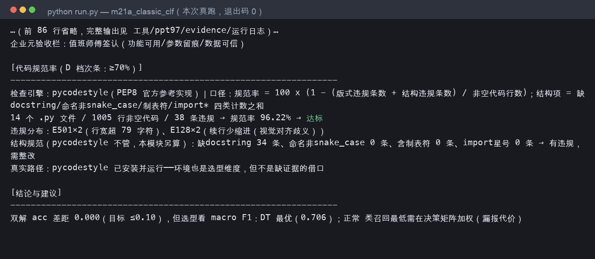
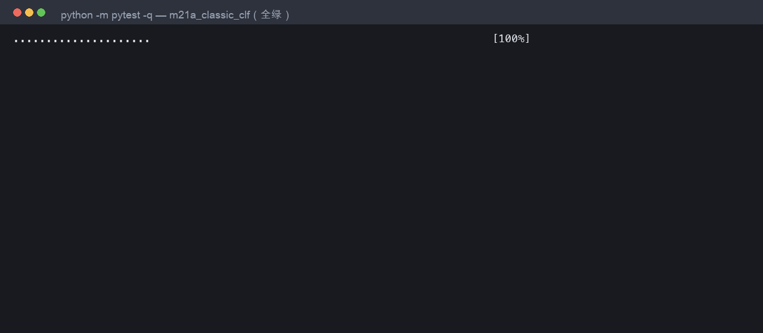
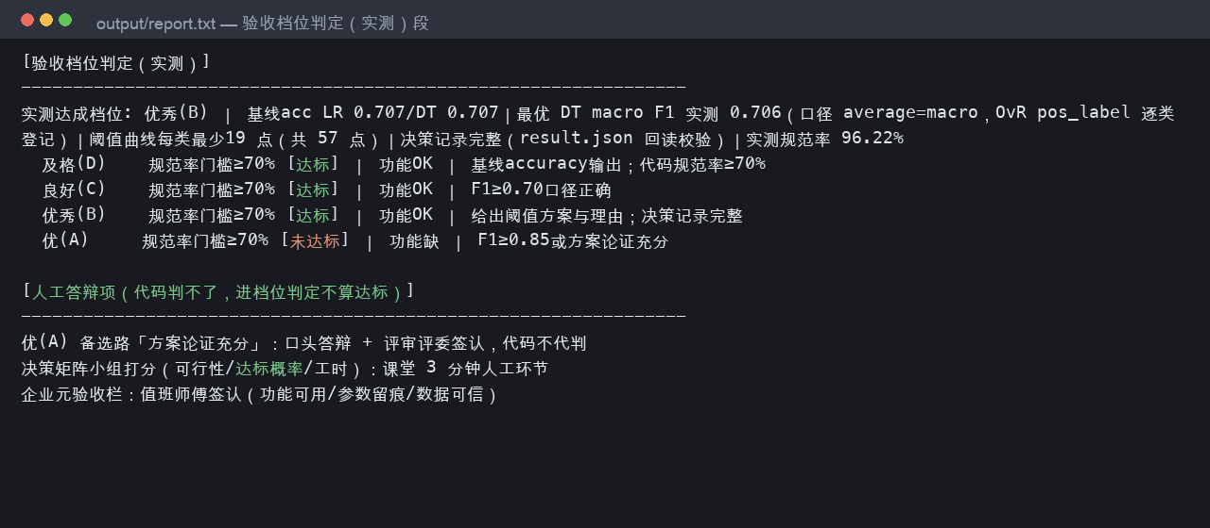
实跑截图证据 · m21a_classic_clf
① run.py 实跑终端输出（逐字捕获）
② pytest 全绿终端输出（逐字捕获）
③ report.txt「验收档位判定（实测）」段
④ 采集口径（可复现）
项目：05-AI应用基础48课时版/工程化项目/m21a_classic_clf/
命令：/opt/anaconda3/bin/python run.py ｜ /opt/anaconda3/bin/python -m pytest -q
采集：工具/ppt97/capture97.py（2026-10-28 10:47 真跑逐字捕获输出）
渲染：工具/ppt97/terminal_png.py（终端截图，不改写任何数字）
退出码：run=0 ｜ pytest=0
档位判定取自 output/report.txt「验收档位判定（实测）」段
截图内容逐字取自 工具/ppt97/evidence/m21a_classic_clf/（capture97.py 真跑捕获，未改写数字）
两江智造集团 · AI应用基础48课时版
9 / 12

Slide 10
工单完成效果图 · 完成后长这样（真实运行 · 参考实现） · 课末对照
① 参考实现真实运行输出（本工单完成态）
=== 工单 M2-1a 传统分类：逻辑回归 vs 决策树 · 完成态 ===
数据: 300 条三态样本（正常/轴承磨损/叶轮堵塞）· 训练 225 / 测试 75
解A 逻辑回归: acc=0.707 macro-F1=0.701
混淆矩阵（行=真实 / 列=预测）
正常 轴承磨损 叶轮堵塞
正常 13 7 5
轴承磨损 5 19 1
叶轮堵塞 2 2 21
结论: 逻辑回归可解释强、决策树易读；漏报（把故障判为正常）是产线最贵的错误 → 决策矩阵权重给'召回率'。
② 关键自检点（对照工单逐项核对）
□ 代码从头跑到尾不报错 □ 指标与工单及格线逐项对齐 □ 随机种子已固定（可复现）
③ 提交与达标（过程性证据）
达标线 D≥60 / C≥70 / B≥80 / A≥90 ｜ 提交 学号_姓名_工单号 + 运行截图 + 决策记录 + Git≥1次commit
两江智造集团 · AI应用基础48课时版
10 / 12
Notes:
工单发布：'设备智能运维中心工单M2-1a'——及格线F1≥0.70且口径正确。

Slide 11
THANKS
感谢聆听 · 动手实践出真知
以生为本 | 做中学 · 学中做
两江智造集团 · AI应用基础48课时版
11 / 12
Notes:
教材衔接：教材：《人工智能应用基础项目式教程》（程显毅 陈凤妹 王岩 编著，978-7-111-77382-5）— 项目3 机器学习 | 预习知识点：train/test划分；逻辑回归与决策树；混淆矩阵与F1 | 课中检查知识点：能解读F1与业务代价(漏报/误报)

Slide 12
下次课预告（第12周）
主题: 能跑通XGBoost基线与网格搜索——应用：见工
预习快问: 课中查①：'F1为0且accuracy高'这个报错怎么排查？
课前完成：导学单 + 预习自测 + starter环境自检
带着问题来上课——Predict先于Run
Notes:
下次课预告：布置微课与导学单。

